Slide 1

Intelligence
ARTIFICIELLE
Démarrer

Slide 2
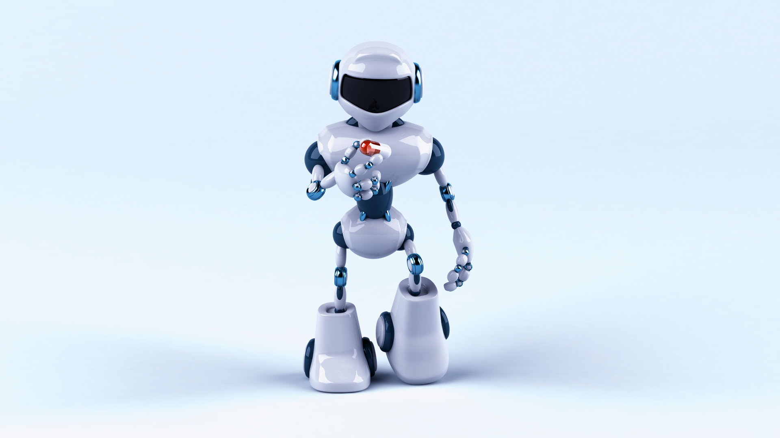
Introduction
L'intelligence artificielle (IA) est l'ensemble des systèmes informatiques capables d'effectuer des tâches typiquement associées à l'intelligence, telles que l'apprentissage, le raisonnement, la résolution de problèmes, la perception ou la prise de décision. L'intelligence artificielle est également le champ de recherche visant à développer de tels systèmes.
Source : Wikipedia
1956
Date de création du domaine de recherche
Possibilité pour une machine de reproduire des comportements liés aux humains, tels que le raisonnement, la planification et la créativité.
Source : parlement européen

Slide 3

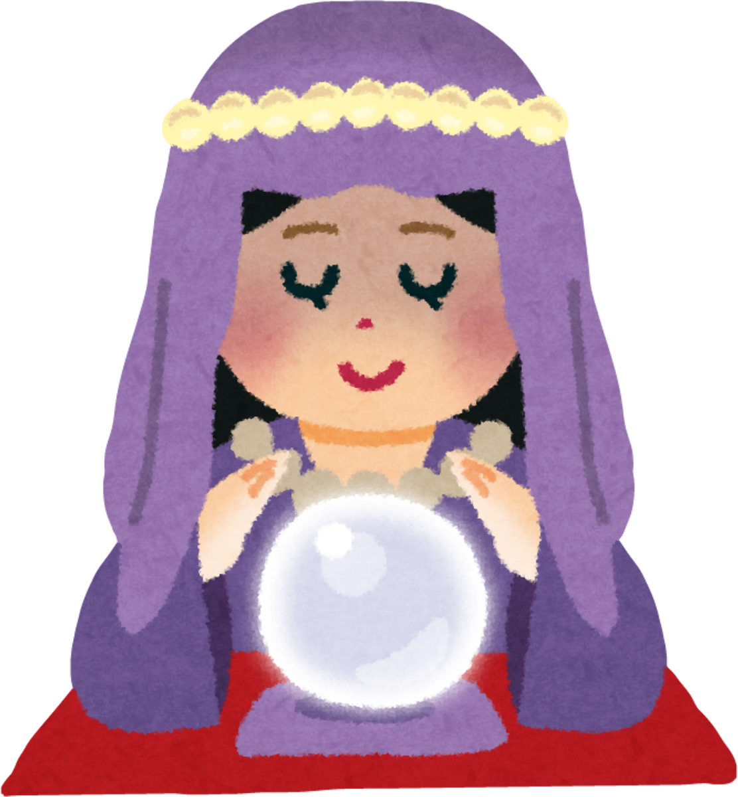


Plusieurs
Intelligences Artificielles?
IA descriptive
IA Prescriptive
IA prédictive
IA générative

Slide 4
Plusieurs
Intelligences Artificielles?
IA descriptive
IA prédictive
IA Prescriptive
IA générative
Décrit et analyse de grandes quantités de données.
Usage : repérer des transactions inhabituelles pouvant révéler des erreurs

Slide 5
Plusieurs
Intelligences Artificielles?
IA descriptive
IA prédictive
IA Prescriptive
IA générative
Décrit et analyse de grandes quantités de données.
Usage : repérer des transactions inhabituelles pouvant révéler des erreurs
Identifie des logiques dans les événements passés et fait des prédictions sur les événements futurs
Usage : créer des recommandations personnalisées

Slide 6
Plusieurs
Intelligences Artificielles?
IA descriptive
IA prédictive
IA Prescriptive
IA générative
Décrit et analyse de grandes quantités de données.
Usage : repérer des transactions inhabituelles pouvant révéler des erreurs
Identifie des logiques dans les événements passés et fait des prédictions sur les événements futurs
Usage : créer des recommandations personnalisées
Combine l’IA prédictive et des algorithmes d’optimisation
Usage : trouver l’itinéraire optimal d’un endroit à un autre

Slide 7
Plusieurs
Intelligences Artificielles?
IA descriptive
IA prédictive
IA Prescriptive
IA générative
Décrit et analyse de grandes quantités de données.
Usage : repérer des transactions inhabituelles pouvant révéler des erreurs
Identifie des logiques dans les événements passés et fait des prédictions sur les événements futurs
Usage : créer des recommandations personnalisées
Combine l’IA prédictive et des algorithmes d’optimisation
Usage : trouver l’itinéraire optimal d’un endroit à un autre
Génère du nouveau contenu (texte/image/musique) qui imite les données d’entraînement
Usage : chat bot, génération de résumés etc

Slide 8
Comment
est fabriquée l’IA ?
Extraction et consommation de ressources
naturelles
Collecte de données d’entraînement
Usage du modèle
Renforcement du modèle
Traitement des données
Entraînement du modèle

Slide 9
Que permet
l’IAG ?
Analyses de données
Rédiger des synthèses, comptes rendus, mails, supports de présentation
Création de visuels et graphiques
Enregistrement et/ou transcription de réunions
Traduction de texte ou de son
Prise de décision

Slide 10
Quelles limites
à l’IA ?
Génération potentielle d’informations erronées
Divulgation de données
Risque de réponses différentes à une même question
Impact environnemental
Biais dans les sources d’entraînement
Difficulté à
identifier les sources (respect du droit d’auteur)

Slide 11
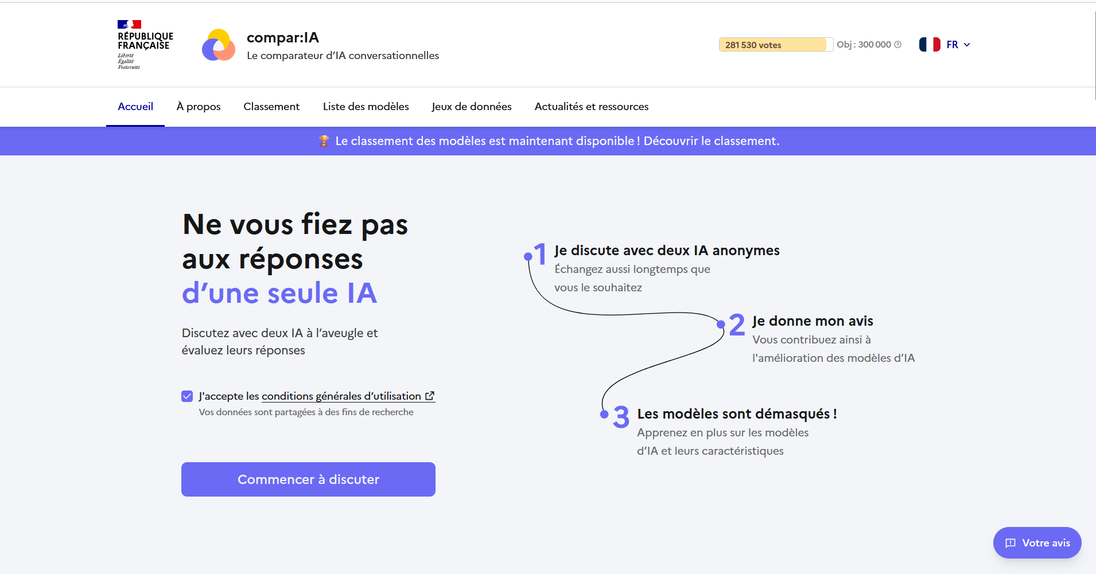
Testons ensemble
l’IAG ?

Slide 12
Les bonnes pratiques
à adopter
  Je réponds a un vrai besoin, un outil IA est gourmand en énergie.
  Je choisis le ou les outil(s) recommandé(s) par ma collectivité, s’il n’y en a pas j’utilise un outil qui ne réutilise pas les données injectées.
  Je sélectionne les informations que je partage. Aucune donnée personnelle ou sensible.
  Je vérifie les résultats donnés. L’IA ne remplace ni mes compétences ni mon intelligence.
  J’informe que ma production a été réalisée en utilisant un outil IA
  Je garde à l’esprit que ma responsabilité est engagée pour le contenu produit (je ne délègue pas la prise de décision à l’outil IA).
  Je m’assure que les contenus générés sont libres de droit.

Slide 13
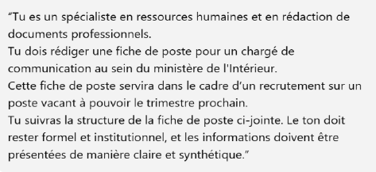
Comment rédiger
un “bon” prompt ?
4 éléments :
Le rôle donné à l’IA
l’objectif de la tâche confiée
le contexte d’usage du résultat
les contraintes sur le contenu et/ou la forme
Source : formation “découvrir l’IA générative” CNFPT

Slide 14

Merci de votre attention !

